Slide 1
G

Slide 2
ט

Slide 3
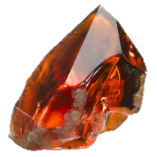




ט
ט

Slide 4


ט
ט

Slide 5
ט

Slide 6



ט
ט

Slide 7


ט
ט

Slide 8
ט

Slide 9
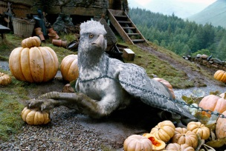


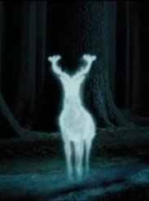
ט
ט

Slide 10


ט
ט

Slide 11
ט

Slide 12
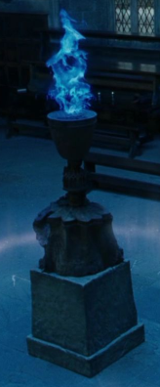



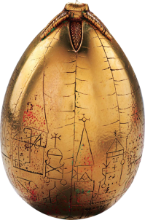
ט
ט

Slide 13


ט
ט

Slide 14
ט

Slide 15
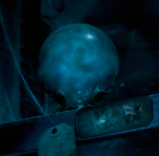



ט
ט

Slide 16


ט
ט

Slide 17
ט

Slide 18
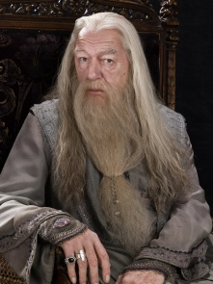


ט
ט

Slide 19


ט
ט

Slide 20
ט

Slide 21
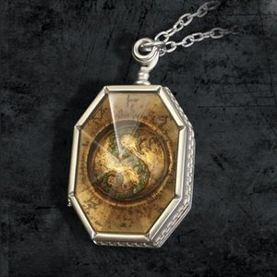



ט
ט

Slide 22


ט
ט

Slide 23
ט

Slide 24



ט
ט

Slide 25


ט
ט

Slide 26
ט

Slide 27
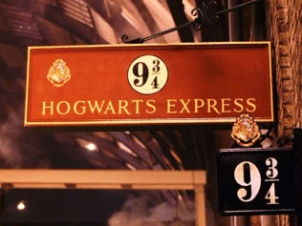


ט
ט

Slide 28


ט
ט

Slide 29
ט

Slide 30
ט
ט

Slide 31
ט
ט

Slide 32
ט

Slide 33

ט
ט

Slide 34
ט
ט

Slide 35
ט

Slide 36


ט
ט

Slide 37
ט
ט

Slide 38
ט

Slide 39
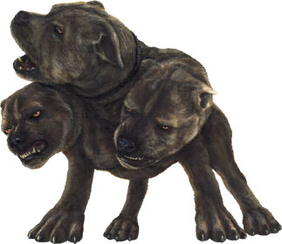
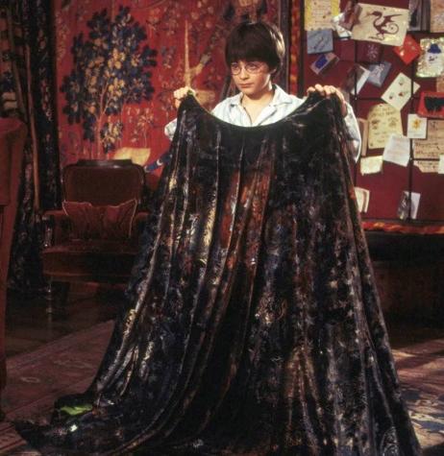
ט
ט

Slide 40
ט
ט

Slide 41
ט

Slide 42
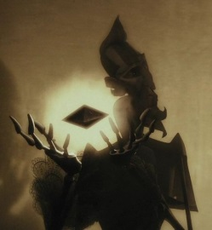
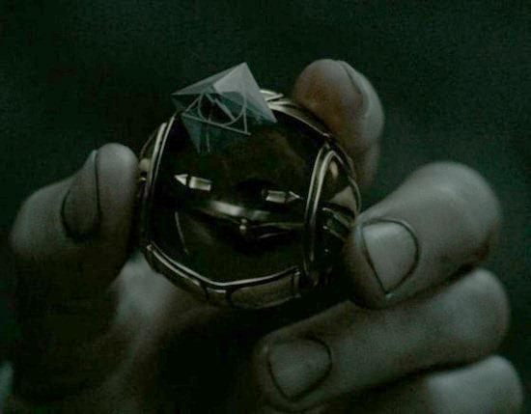
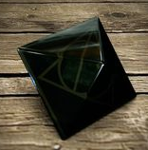
ט
ט

Slide 43
ט
ט

Slide 44
ט

Slide 45

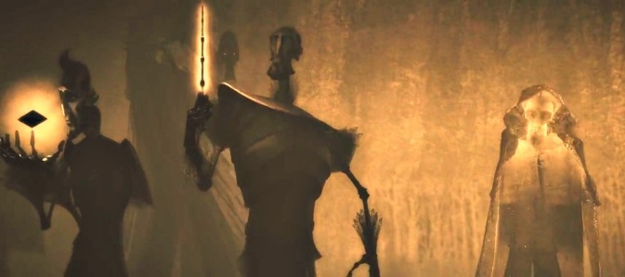
ט
ט

Slide 46
ט
ט

Slide 47
ט

Slide 48

ט
ט

Slide 49

ט
ט

Slide 50
ט
ט

Slide 51
ט

Slide 52
ט

Slide 53
ט

Slide 54



Slide 55


